Slide 1

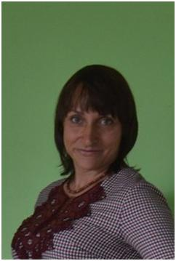
Педагогический опыт по теме:
«ФОРМИРОВАНИЕ МЕДИА-ИНФОРМАЦИОННОЙ ГРАМОТНОСТИ ВОСПИТАННИКОВ ПРЕСС-ЦЕНТРА В УСЛОВИЯХ ДОПОЛНИТЕЛЬНОГО ОБРАЗОВАНИЯ ЧЕРЕЗ ПОГРУЖЕНИЕ В ЕДИНОЕ МЕДИАПРОСТРАНСТВО»
педагог допобразования
МАО ДО ЦТ «Апельсин»
Труфанова Инна Эдуардовна,
высшая квалификационная категория
Камешково, 2019

Slide 2


«Для того чтобы жить в современном обществе нужно быть медиаграмотным»
Маршалл Маклюэн
Создание системы развития медиаграмотности подростков через вовлечение их в модель многофункциональной системы информационно-медийного взаимодействия становится все более востребованным.

Slide 3

Условия становления опыта
Деятельность детского объединения «Пресс-центр» организована в 2008 году
Апробация новой программы курса «Юный журналист»
Заявка родителей на участие в образовательном процессе
Необходимость сетевого взаимодействия с детьми из разных школ района
Потребность в организации единого информационно-медийного пространства

Slide 4

Актуальность и перспективность опыта
Стратегия развития воспитания в Российской Федерации до 2025 года,
Федеральный закон "Об информации, информационных технологиях и о защите информации" от 27.07.2006 №149-ФЗ,
Федеральная программа «Информационное общество (2011-2020 годы)», программа Владимирской области «Информационное общество (2014-2020 годы),
Федеральная программа «Цифровая образовательная среда», региональный проект «Цифровая образовательная среда Владимирской области (2018-2024 годы)».
Соответственно, создание условий для формирования медиа-информационной грамотности подростков на современном этапе не только не противоречит национальной доктрине образования, но и является актуальным.

Slide 5
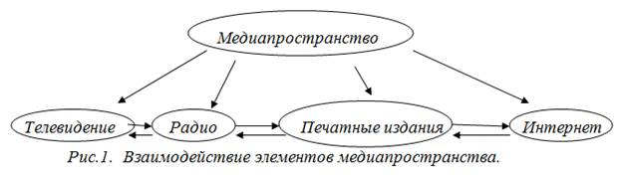
Основные понятия
Медиапространство – это «пространство, в котором происходит коммуникативное взаимодействие или интеракция (обмен символами) между её медианосителями, а именно производителями и потребителями информационных потоков».

Slide 6
Основные понятия
Медиаобразование – это направление в педагогике, направленное на изучение школьниками основ массовой коммуникации.
Медиаинформационная грамотность – это система базовых компетенций человека, позволяющая ему эффективно выстраивать коммуникационные отношения в обществе на всех уровнях медиа-активности.
Медиаинформационная грамотность
включает в себя следующие навыки:
творческие,
интерактивные,
безопасности,
навыки по управлению информацией.

Slide 7
Цель: создание условий для формирования медиа-информационной грамотности подростков в условиях дополнительного образования через реализацию модели многофункциональной системы информационно-медийного взаимодействия.
Задачи:
Разработать и апробировать модель многофункциональной системы информационно-медийного взаимодействия
Показать организацию работы медиацентра «ТИП-ТОП»
Представить технологии повышения медиа-информационной грамотности подростков в условиях дополнительного образования
Разработать и провести диагностику сформированности навыков медиаграмотности

Slide 8
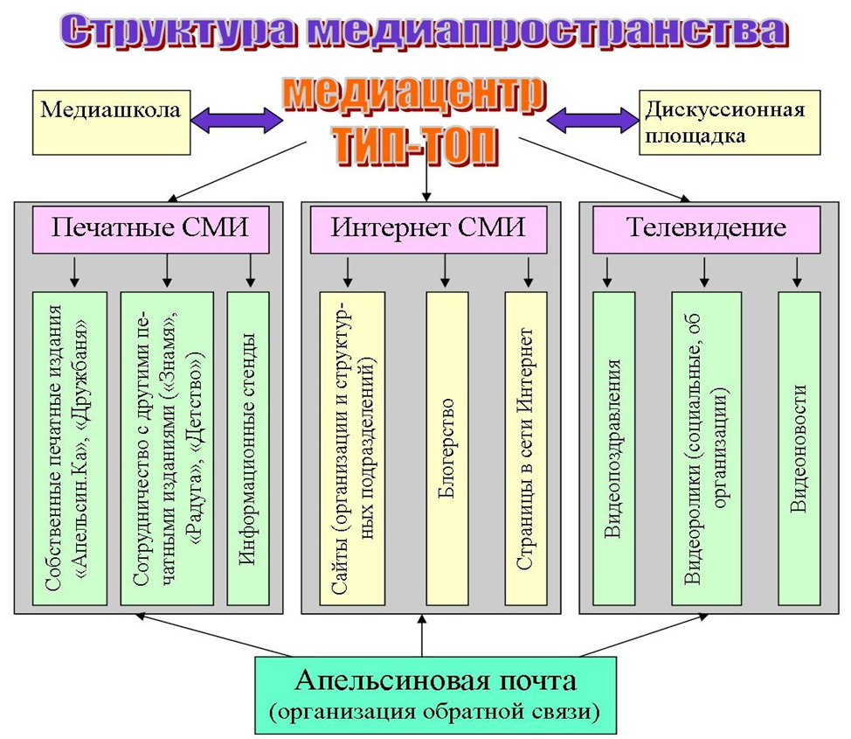

Slide 9
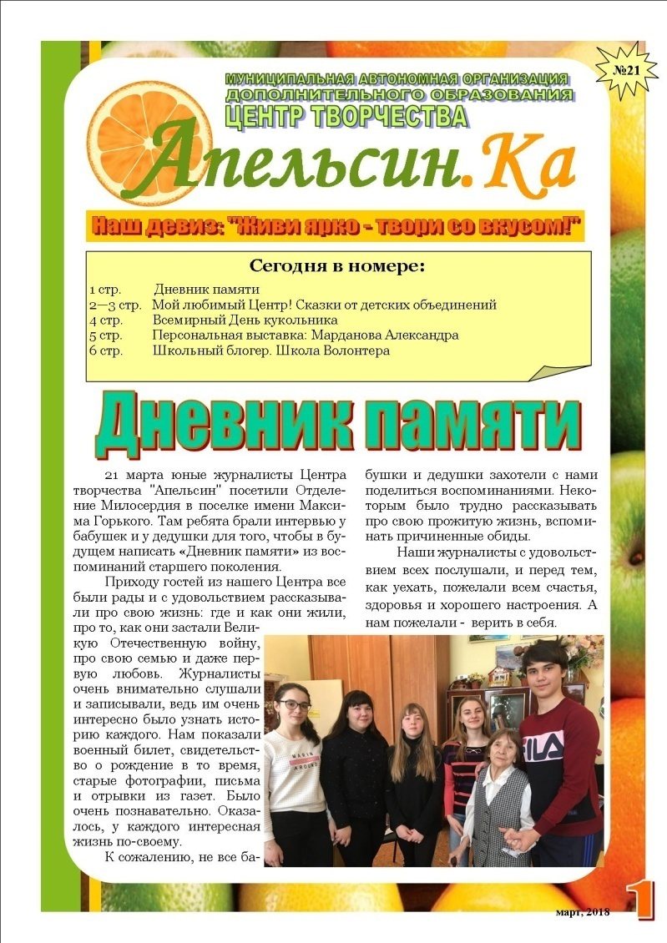
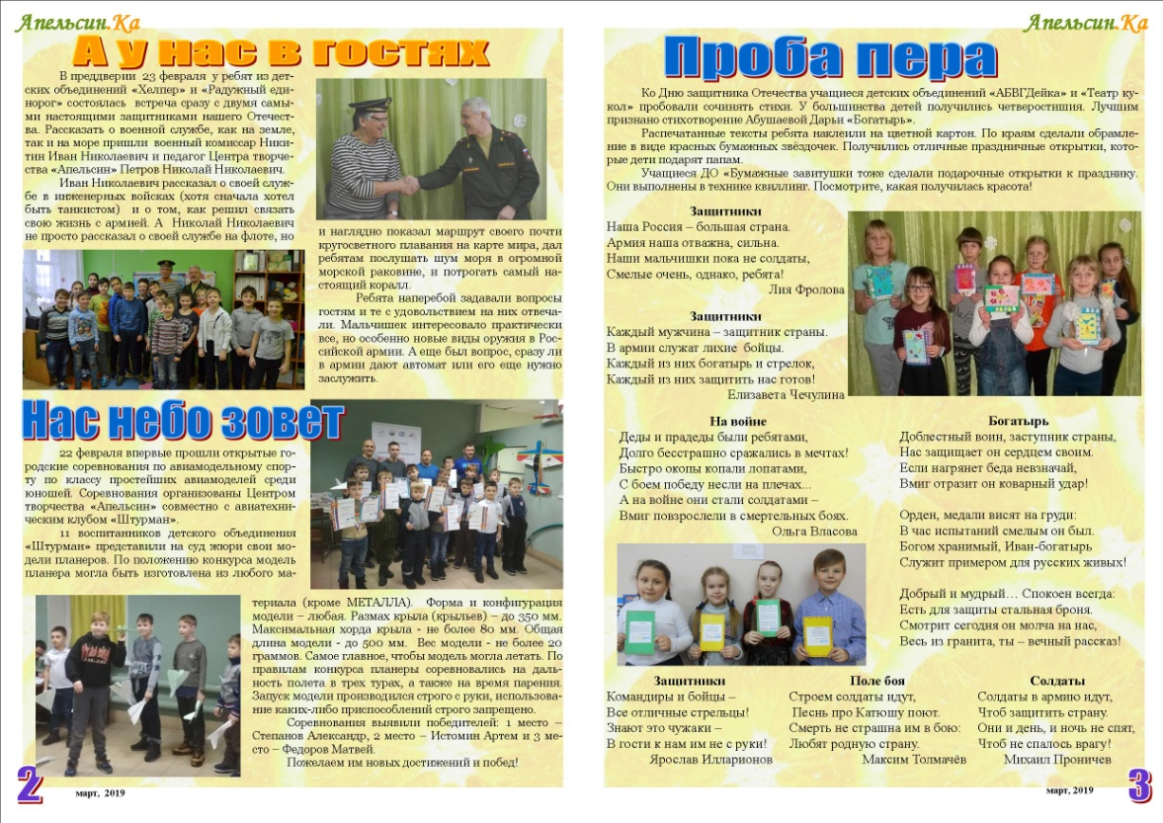
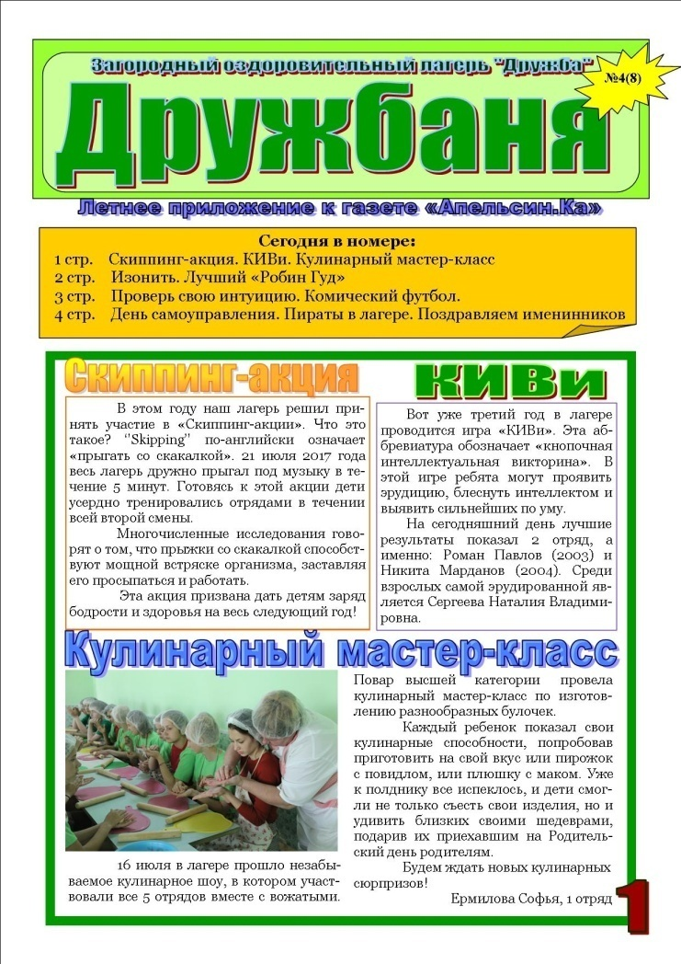
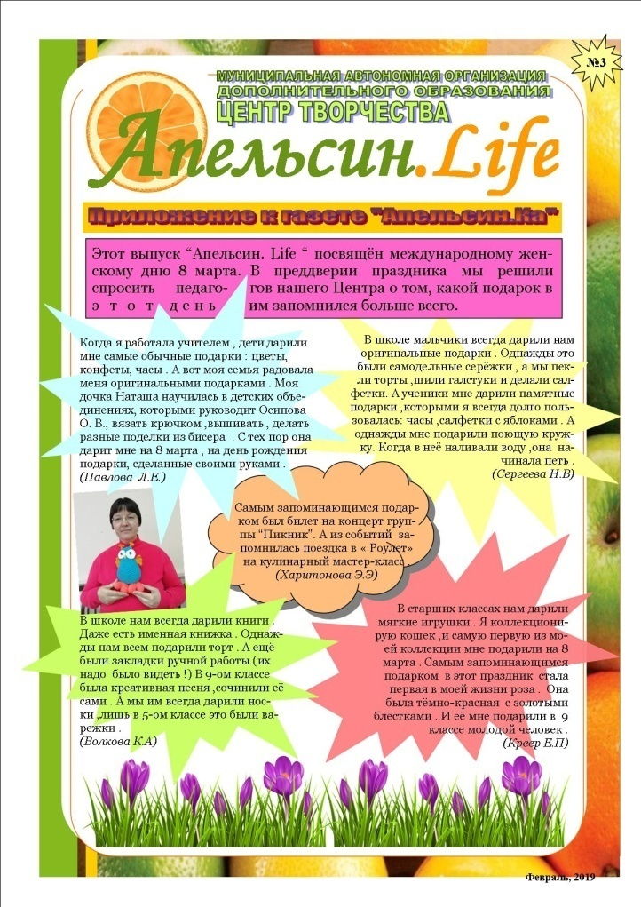
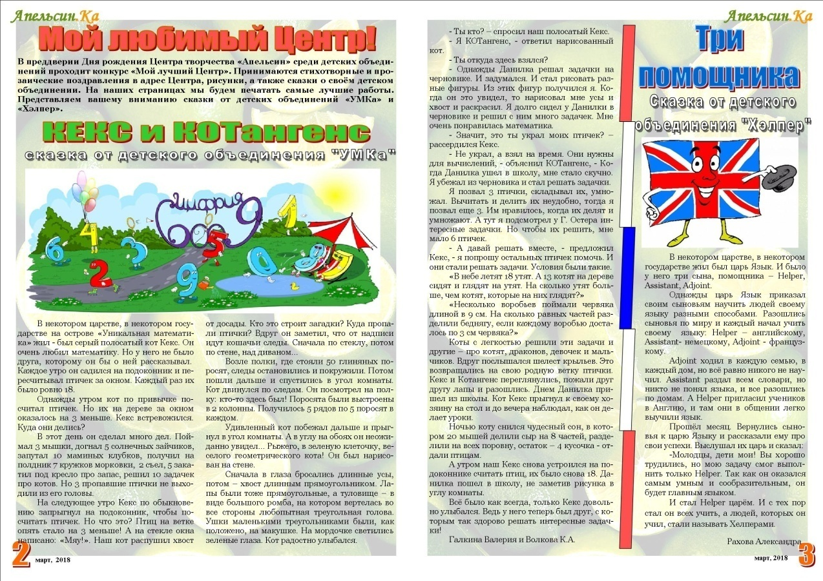
Печатные СМИ

Slide 10
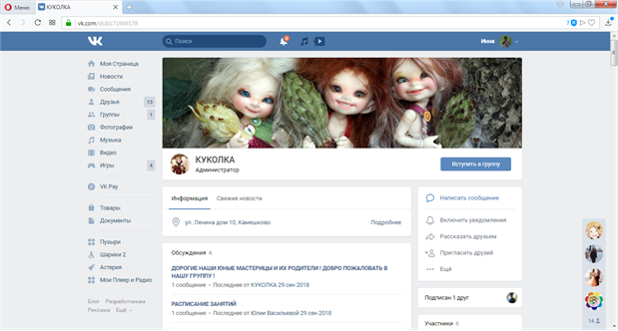
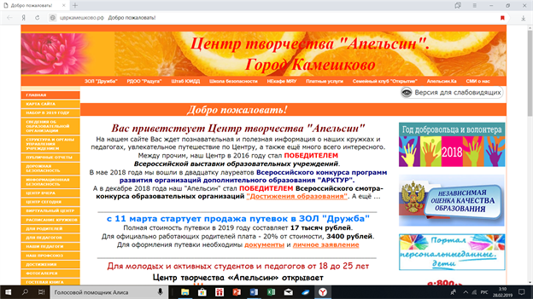
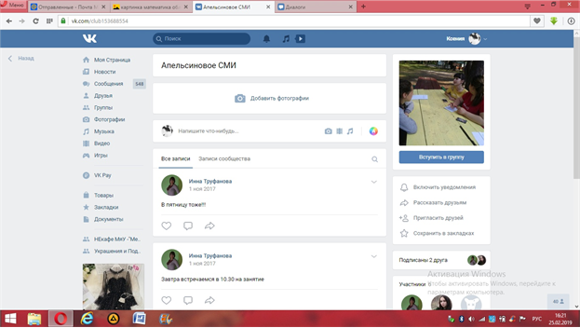
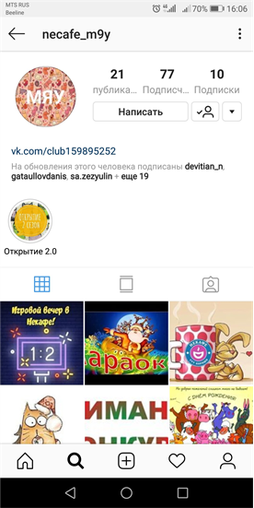
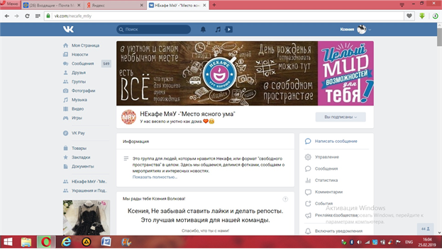
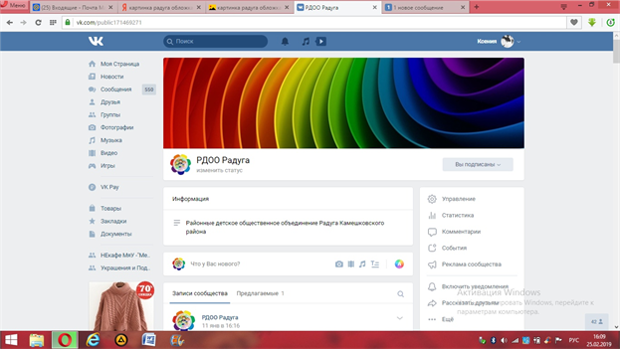
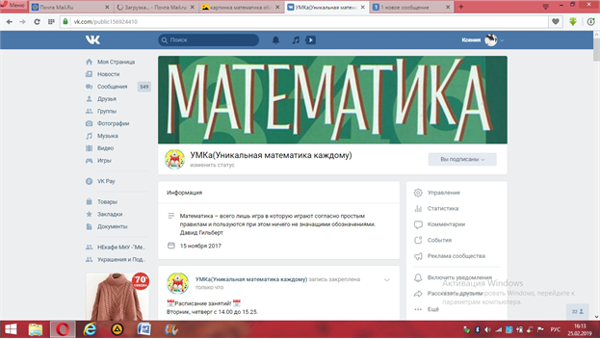
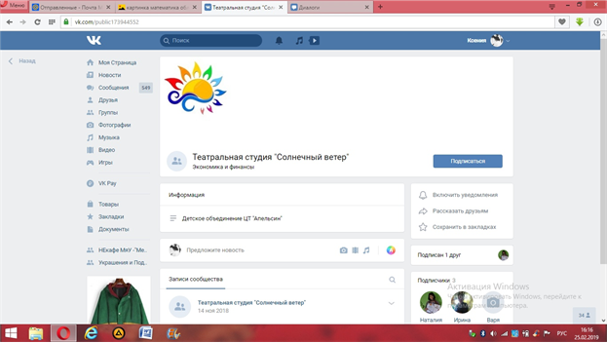
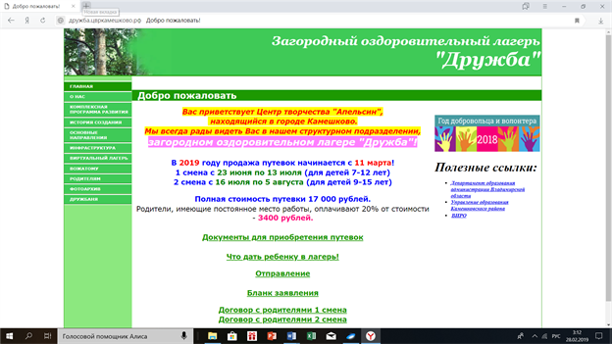
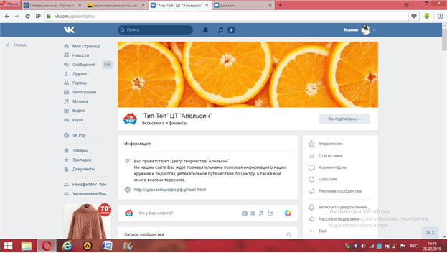
Интернет пространство

Slide 11
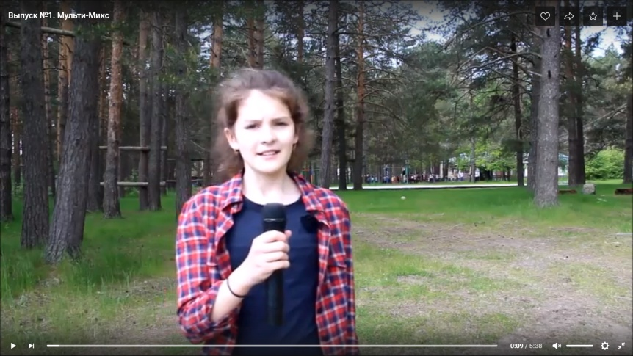
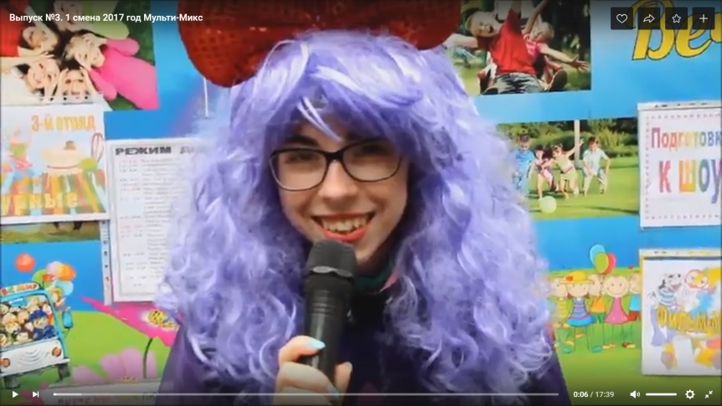
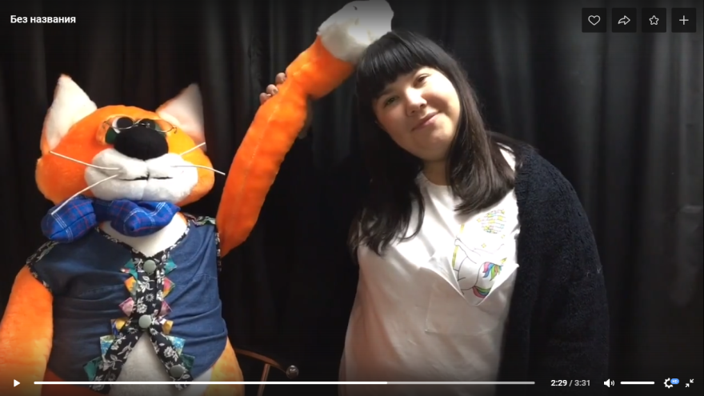
Телевидение
Видеоновости лагеря «Дружба» 2017/№1
Видеоролики социального, поздравительного или рекламного характера
Видеоновости
Блогерство
Корреспондент Клубничка
«Все о чистоте в корпусах» 2017/№5
Дюдюка Барбидонская
Экскурсия по ЦТ «Апельсин»
MARISOLL

Slide 12
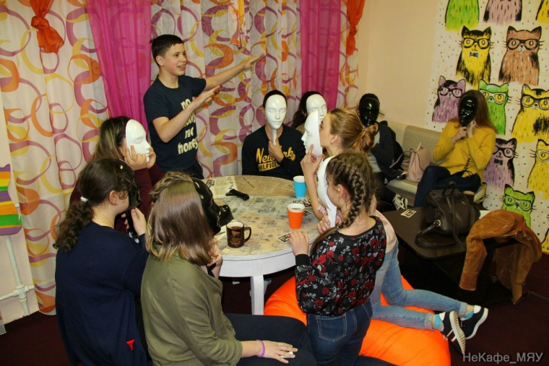
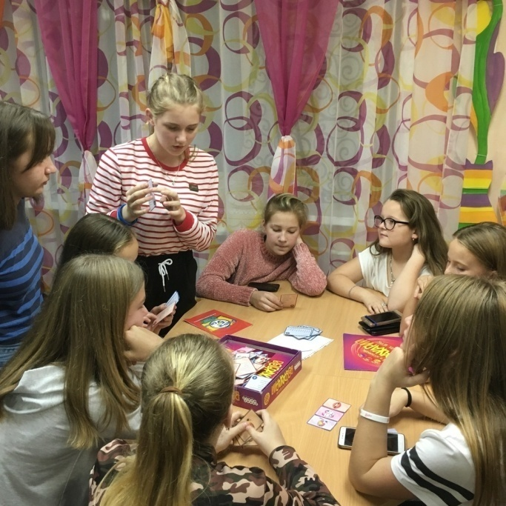
Интерактивная площадка НЕкафе МяУ (Место Ясного Ума)– основа для работы Дискуссионного клуба.
Вопросы для обсуждения:
«Онлайн-игры: есть ли польза?»,
«Как сказать нет и не обидеть»,
«Глобализация: за и против»,
«Хобби как профессия в будущем»,
«Тайм-менеджмент или как все успеть»
Медиашкола: учиться и учить других
Апельсиновая почта – организация обратной связи

Slide 13
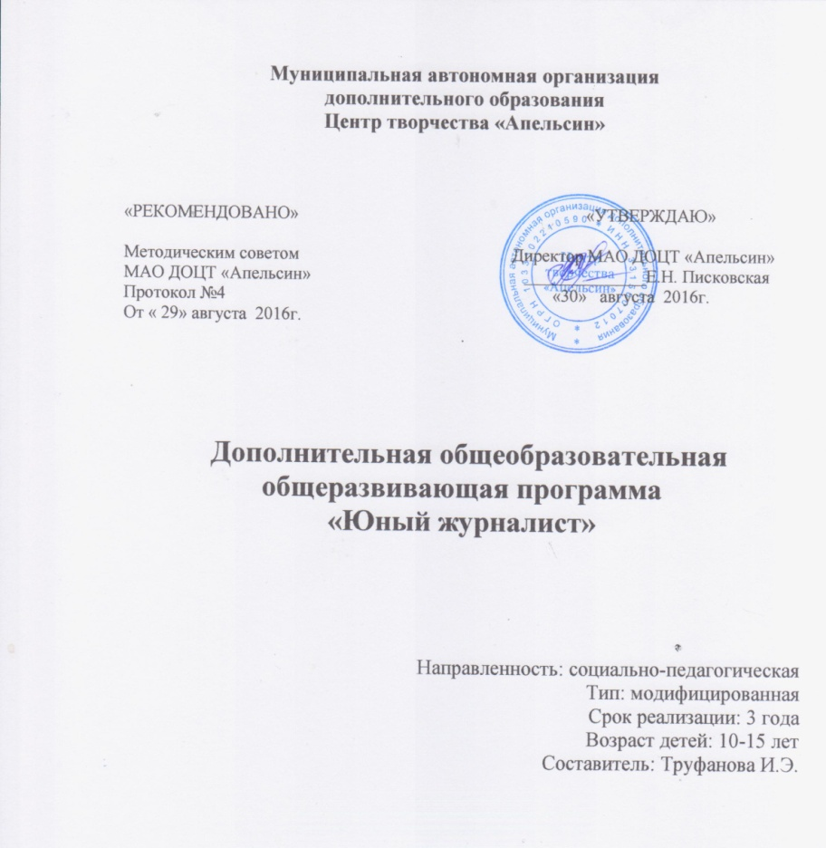
Темы по медиаграмотности, включенные в программу
Социальные сети
Новостная грамотность
Почтовые сервисы
Облачные хранилища
Электронные финансы
Родительский контроль
Медиа экология
Медиа безопасность

Slide 14
Методы работы с информацией
Работа с текстами
Развитие грамотности
Анализ газетной статьи.
Анализ медиатекста
Работа с электронным текстом
Инсценирование произведений, а также чтение по ролям
Использование исследовательской и проектной деятельности
Поиск ответа на проблемный вопрос
Ролевые игры
Написание обучающих изложений (подробное, выборочное, сжатое изложение)
Обучение написанию собственных текстов
Составление лингвистических сказок, рассказов на предложенные сюжеты, сочинения-миниатюры на предложенные темы, стихотворения, синквейны, буриме и т. д. А также кроссворды и пазлы определенного содержания.
Работа со словарями
Развитие критического мышления
кластер, инсерт, смысловое чтение

Slide 15
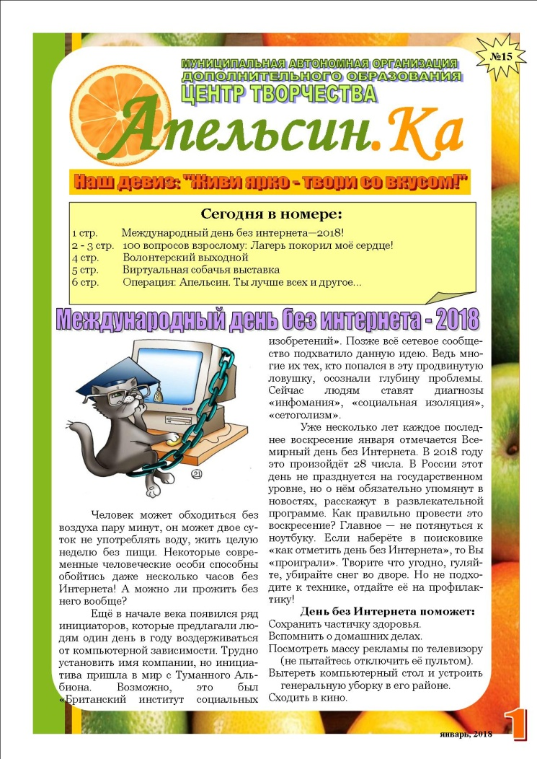
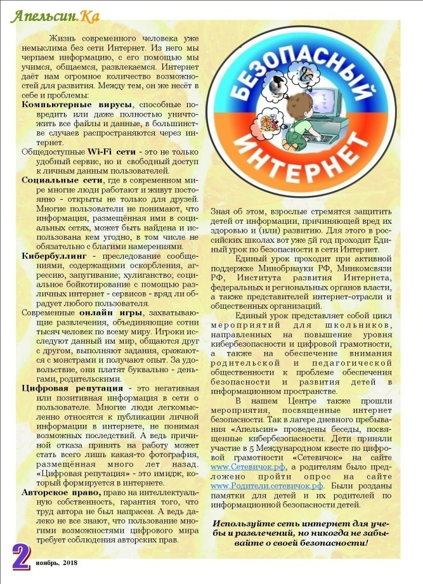
Работа с семьей
Занятия с родителями («Компьютерная мистерия», «Киберсоциализация в современном мире»)
Распространение буклетов и памяток
Статьи в «Апельсин.Ке»
Участие в конкурсах и анкетировании через Апельсиновую почту

Slide 16


Диагностики результативности
входящая анкета для диагностирования уровня владения медиа технологиями детей, приходящих в «Пресс-центр»,
лист наблюдения «Оценка уровня медиаграмотности»,
Медиадневник,
Медиабиография
анкета «Оценка навыков медиаграмотности».

Slide 17
Диагностика сформированности навыков медиаграмотности

Slide 18
Рост разнообразия медиапродуктов

Slide 19

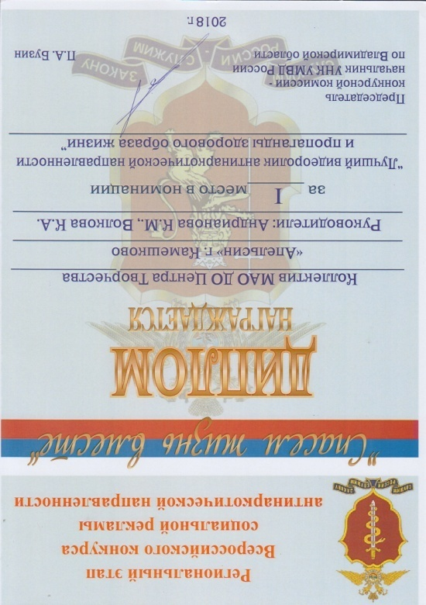
Достижения
3 место в областном этапе Всероссийской медиашколы РДШ
победитель муниципального этапа «Школьный блогер»
победитель 3 этапа Всероссийского конкурса «Юные фермеры» и автоматический участник ЗимФеста РДШ
1 место в региональном этапе Всероссийского конкурса социальной рекламы антинаркотической направленности (видеоролик)
победитель Всероссийского конкурса сочинений «Золотое перо».
1 место в областном конкурсе видеороликов, посвященном Международному дню борьбы с коррупцией.

Slide 20

Вывод
целенаправленная педагогическая работа в условиях единого медиапространства способствует формированию медиаграмотности обучающихся

Slide 21
Адресная направленность
педагогам дополнительного образования,
преподавателям общеобразовательных организаций,
педагогам-организаторам,
вожатым,
студентам
другим специалистам детских образовательных учреждений, общественных движений
заинтересованных в прямом вовлечении подростков в информационно-медийную деятельность

Slide 22


